Slide 1
Neumann elvű számítógépek felépítése

Slide 2
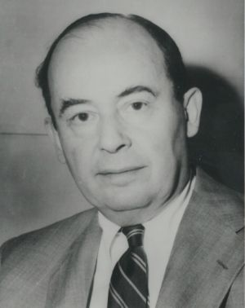
Neumann alapelvek
A magyar származású Neumann János (1903-1957) bekapcsolódott az első elektronikus számítógép, az ENIAC (1944) munkálataiba.
Az építés során tapasztaltak alapján alkotta meg a ma is használt számítógépek alapelveit, az ún. Neumann-elveket, amelyet 1945. június 30-án megjelent tanulmányában, a First Draft Of a Report On The EDVAC (*) című munkájában tett közzé, és amelyet megvalósítottak a következő gép, az EDVAC építése során.

Slide 3
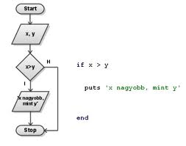
Neumann alapelvek
A számítógép legyen soros működésű A gép az egyes utasításokat egymás után, egyenként hajtja végre.

Slide 4
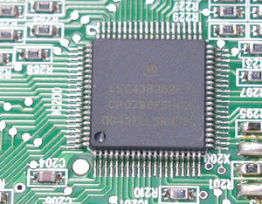
Neumann alapelvek
A számítógép legyen teljesen elektronikus A számítógép elektronikus elemekből, mozgó alkatrészek nélkül épül fel.

Slide 5
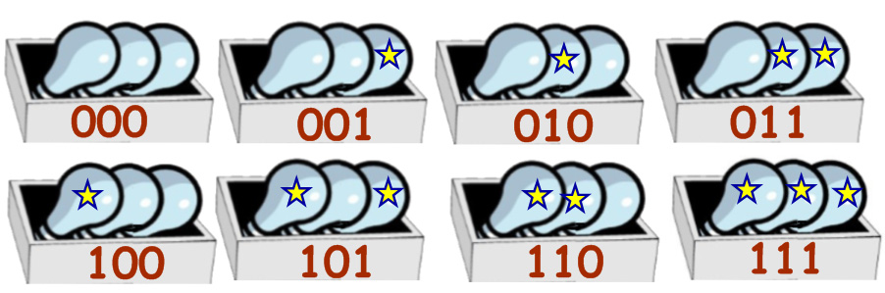
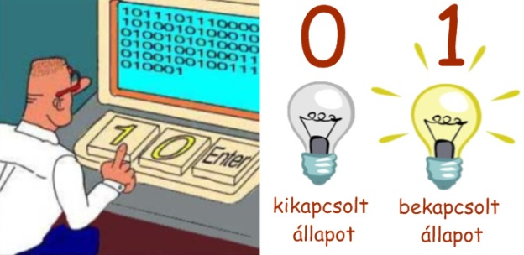
Neumann alapelvek
A számítógép a kettes számrendszert használja A kettes számrendszert könnyű megvalósítani kétállapotú áramkörökkel (pl.: 1- magasabb feszültség, 0 - alacsonyabb feszültség)

Slide 6
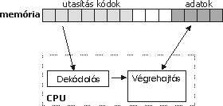
Neumann alapelvek
Az adatok és programok ugyanabban a belső memóriában vannak Neumann János elképzelése szerint a gép működését meghatározó utasítások (program) számokkal is leírhatók így azok adatként kezelhetők és a bevitt, ill. a keletkezett adatokkal együtt a tároló egységben tárolhatók.

Slide 7
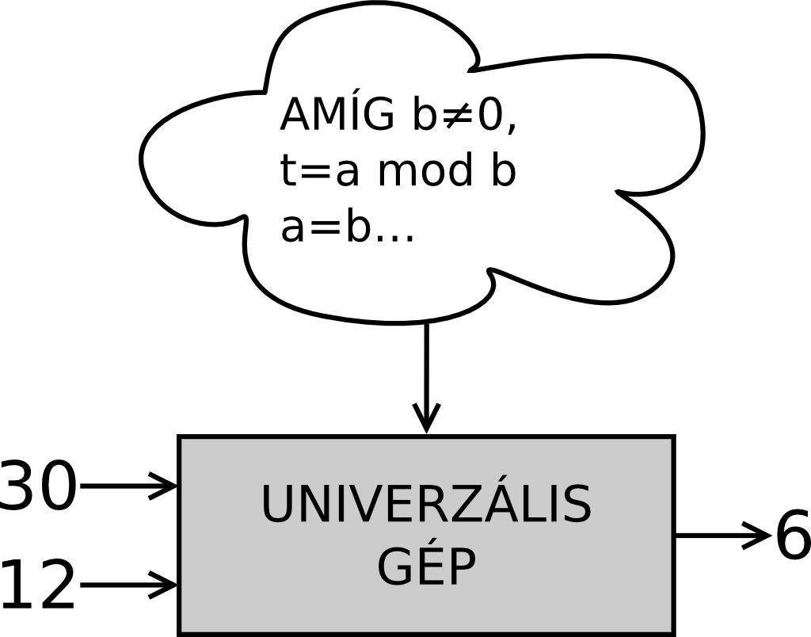
Neumann alapelvek
A számítógép legyen univerzális A számítógép különféle feladatainak elvégzéséhez nem kell speciális berendezéseket készíteni.

Slide 8
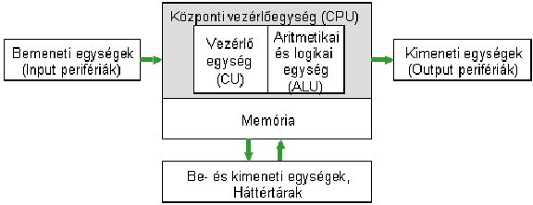
Számítógép elvi felépítése

